Slide 1
ESCENARIO DE RIESGO
IDENTIFICACIÓN DE PROBABLES LOCALIDADES AFECTADAS
PRONÓSTICO DE PRECIPITACIONES 05/11/2017 (16:00 HORAS)

Slide 3
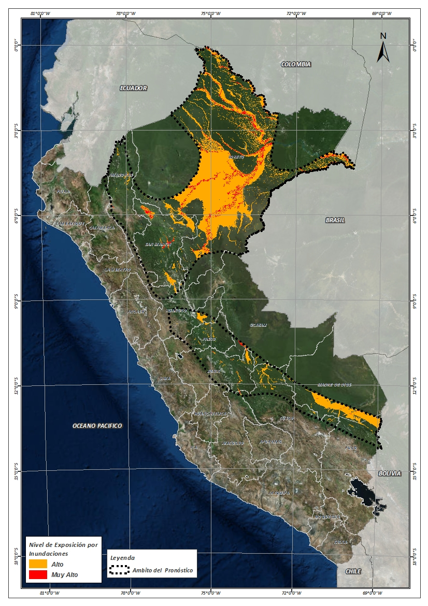
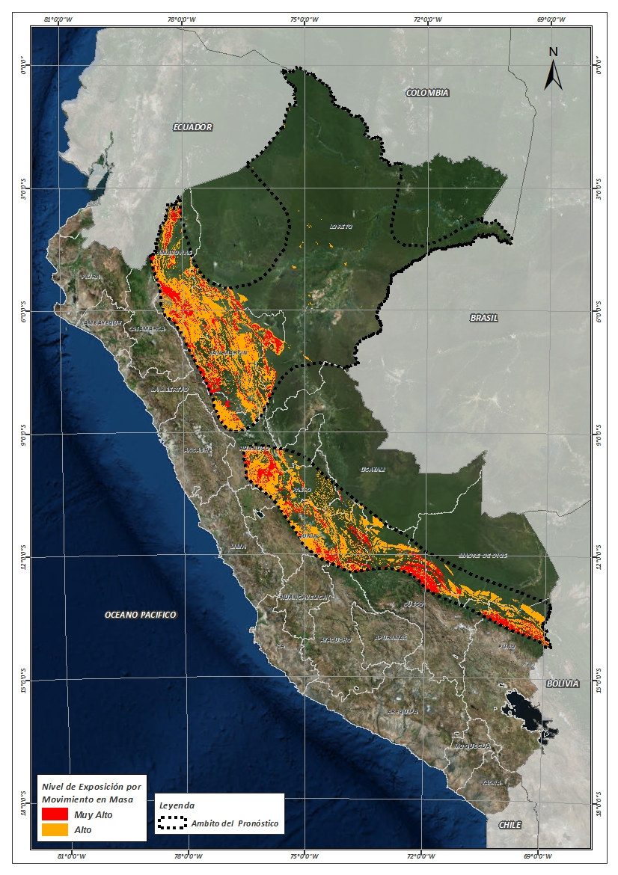
Mapa de exposición alta por inundación Según el Pronóstico de Lluvias
Mapa de exposición alta por movimientos en masa Según el Pronóstico de Lluvias

Slide 4
Distritos expuestos por inundación
DEPARTAMENTOS | CANTIDAD DE DISTRITOS
AMAZONAS | 8
AYACUCHO | 1
CUSCO | 4
HUANUCO | 8
JUNIN | 12
LORETO | 43
MADRE DE DIOS | 4
PASCO | 5
SAN MARTIN | 57
UCAYALI | 2
Total general | 144
144 Distritos

Slide 5
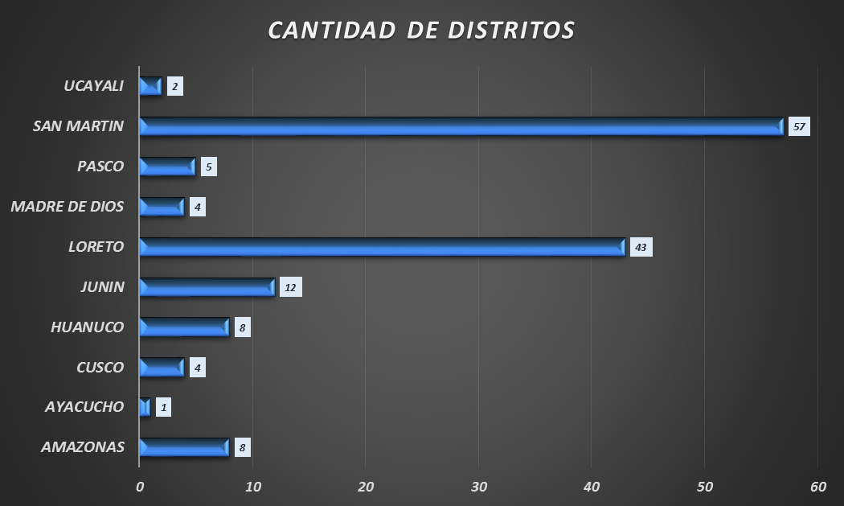
Distritos expuestos por Inundación
144 Distritos

Slide 6
Población expuesta por Inundación
DEPARTAMENTOS | POBLACION TOTAL
AMAZONAS | 21917
AYACUCHO | 543
CUSCO | 364
HUANUCO | 4342
JUNIN | 20731
LORETO | 76549
MADRE DE DIOS | 1191
PASCO | 394
SAN MARTIN | 17599
UCAYALI | 354
Total general | 143984
143,984 Total de Pobladores

Slide 7
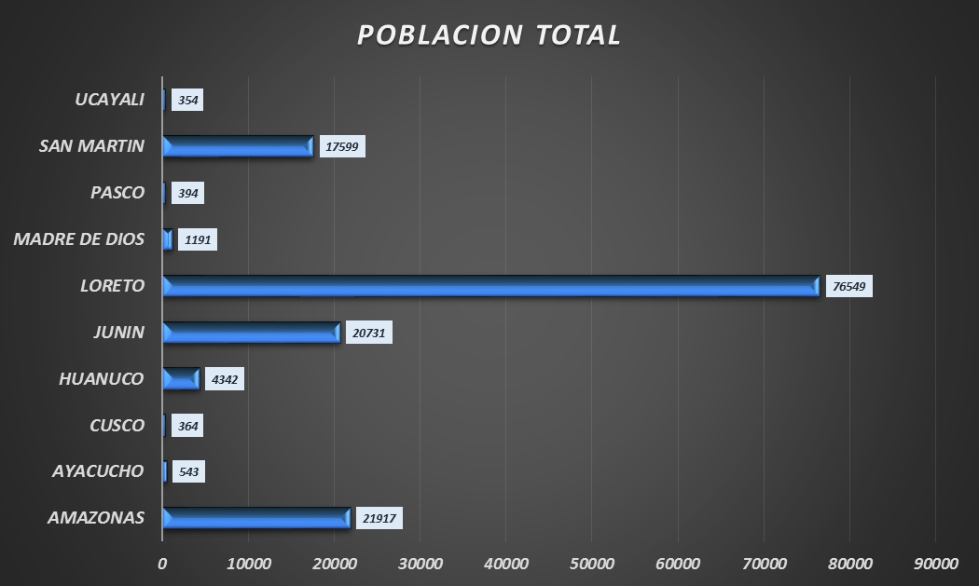
Población expuesta por Inundación
143,984 Total de Pobladores

Slide 8
Distritos expuestos por movimiento en masa
DEPARTAMENTOS | CANTIDAD DE DISTRITOS
AMAZONAS | 79
AYACUCHO | 2
CAJAMARCA | 3
CUSCO | 6
HUANCAVELICA | 3
HUANUCO | 30
JUNIN | 24
LA LIBERTAD | 5
LORETO | 7
MADRE DE DIOS | 4
PASCO | 10
PUNO | 6
SAN MARTIN | 67
UCAYALI | 1
Total general | 247
247 Distritos

Slide 9
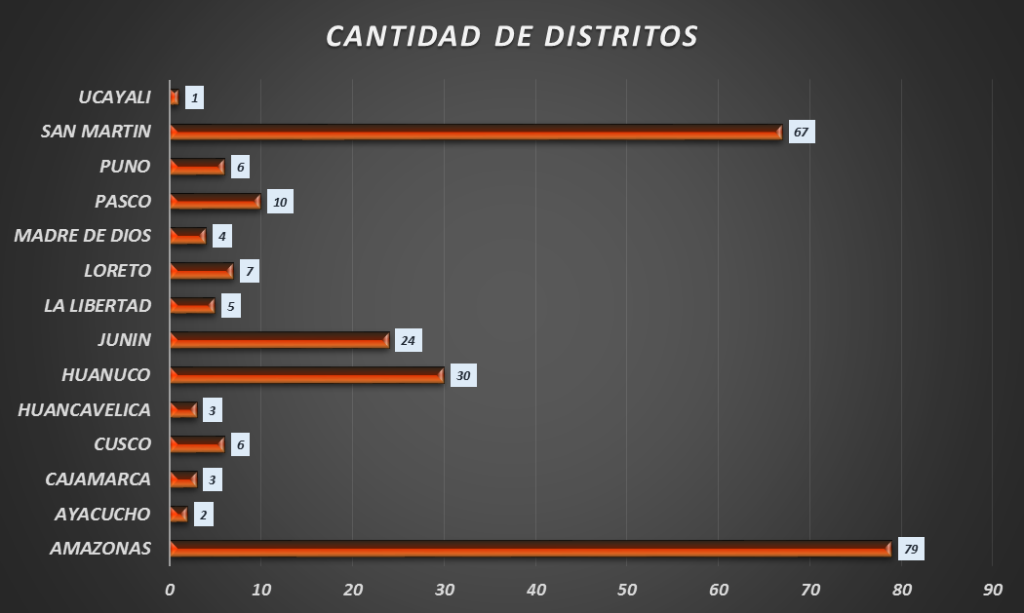
Distritos expuestos por movimiento en masa
247 Distritos

Slide 10
Población expuesta por Movimientos en Masa
DEPARTAMENTOS | POBLACION TOTAL
AMAZONAS | 7084
AYACUCHO | 571
CAJAMARCA | 425
CUSCO | 431
HUANCAVELICA | 54
HUANUCO | 3156
JUNIN | 3524
LA LIBERTAD | 29
LORETO | 654
MADRE DE DIOS | 235
PASCO | 585
PUNO | 257
SAN MARTIN | 9832
UCAYALI | 157
Total general | 26994
26,994 Total de Pobladores

Slide 11
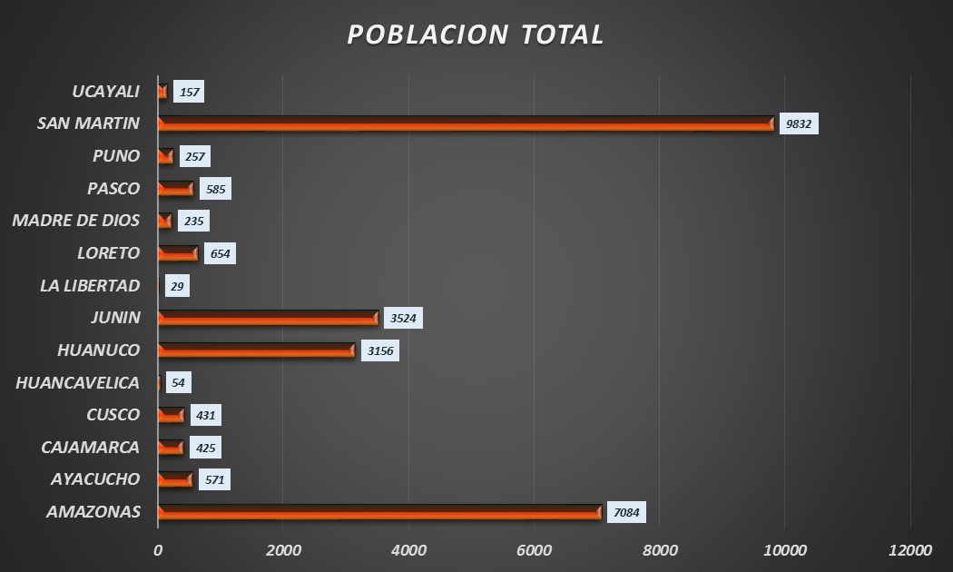
Población expuesta por Movimientos en Masa
26,994 Total de Pobladores

Slide 12
Consultas:
soporte-sigrid@cenepred.gob.pe

